Slide 1
เว็บแสดงผลข้อมูลบ่อน้ำบาดาล

Slide 2
ระบบนำเสนอข้อมูลบ่อบาดาล
ข้อมูลภายนอก
Web server
Network
สถานีตรวจวัด
Database server 172.16.80.62
ผู้ใช้งานระบบ

Slide 3
ข้อมูลในระบบ
ข้อมูลตรวจวัดจากบ่อบาดาล
ระดับน้ำ
คุณภาพน้ำ
ข้อมูลจากระบบพสุธารา
ข้อมูลบ่อ
ข้อมูลนำเข้าจากระบบ/หน่วยงานอื่นๆ
ปริมาณน้ำฝน
สภาพน้ำและปริมาณน้ำท่า
ระดับน้ำทะเล
ภูมิสารสนเทศดินและการใช้ประโยชน์ที่ดินข้อมูลทางธรณีวิทยา
แหล่งแร่ และธรณีพิบัติ แหล่งกำเนิดมลพิษและคุณภาพสิ่งแวดล้อม
Web service
Data file
Data Importer
DB
Data file
Data Importer
Web service
รูปภาพ

Slide 4
การประมวลผลของข้อมูลในระบบ (Data flow)
ระบบ
DB พสุธารา
Data Importer
หน่วยงานอื่น
Web service
ระบบงานอื่น
Data file
DB ระบบ
เว็บแสดงผล
แบบจำลอง
Pictures
Data Exporter

Slide 5
System Architecture
Computers
Mobiles
Tablets
Browsers (IE, Edge, Firefox, Chrome, Safari)
Web pages
Data flow
Web services API
Direct access
Database Server
Data / Picture Files

Slide 6
การใช้งานระบบสำหรับบุคคลทั่วไป
Public IP : http://119.46.179.61 เข้าใช้งานจากเน็ตภายนอก
Intranet IP : http://172.16.80.61 เข้าใช้งานจากภายในกรมฯ

Slide 7
ข้อมูลที่บุคคลทั่วไปเข้าถึงได้
ข้อมูลแสดงผลบนแผนที่ ข้อมูลตำแหน่ง ข้อมูลตรวจวัด ชั้นข้อมูลต่างๆ และการแจ้งเตือน
หน้ารับข้อมูลการแจ้งเตือนระดับน้ำ
รายงาน
ระดับน้ำ
กราฟระดับน้ำเทียบสถิติย้อนหลัง
คุณภาพน้ำ
กราฟคุณภาพน้ำรายดัชนี

Slide 8
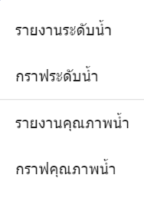
หน้าแรก
เมนูระบบ
ข้อมูลสถานีและบ่อ
ชั้นข้อมูล
แผนที่

Slide 9
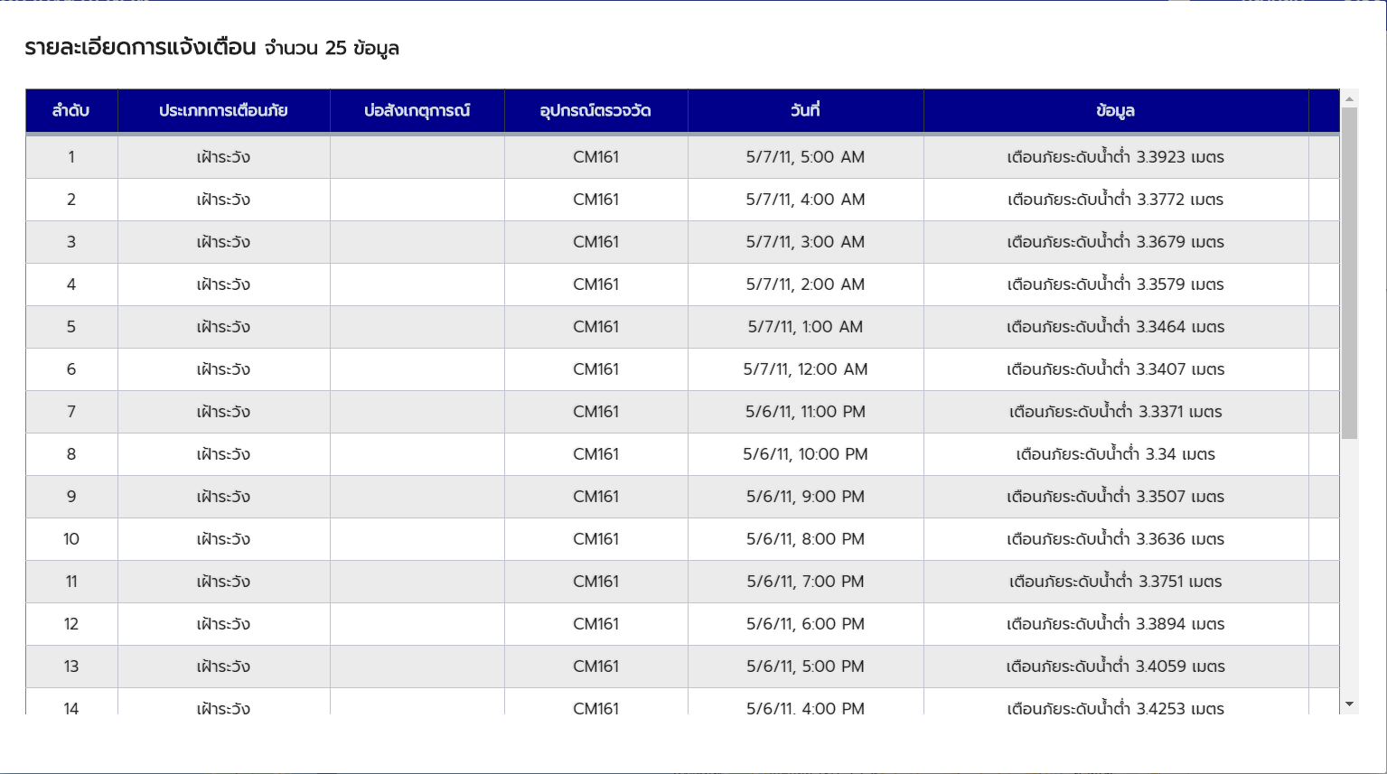
รายละเอียด
การแจ้งเตือน
เมนูแจ้งเตือน
1
1. บนแผนที่การแจ้งเตือนจะแสดงระดับเตือนที่ระดับสูง ของข้อมูลในตาราง
2
2. ตารางจะแสดงการแจ้งเตือนของบ่อสังเกตุการณ์นั้น

Slide 10
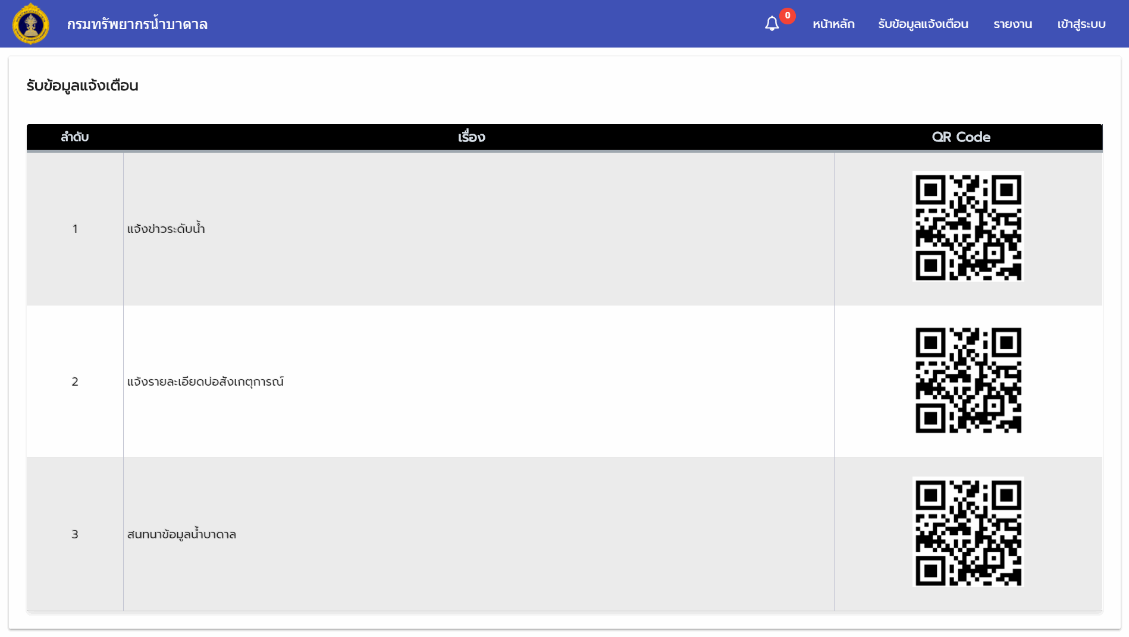
แสดงการรับข้อมูลแจ้งเตือน
SCAN เข้าร่วมกลุ่ม LINE
ข้อมูลการรับการแจ้งเตือน

Slide 11
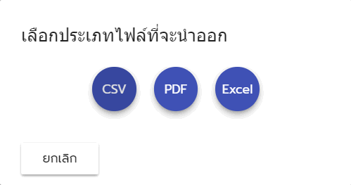
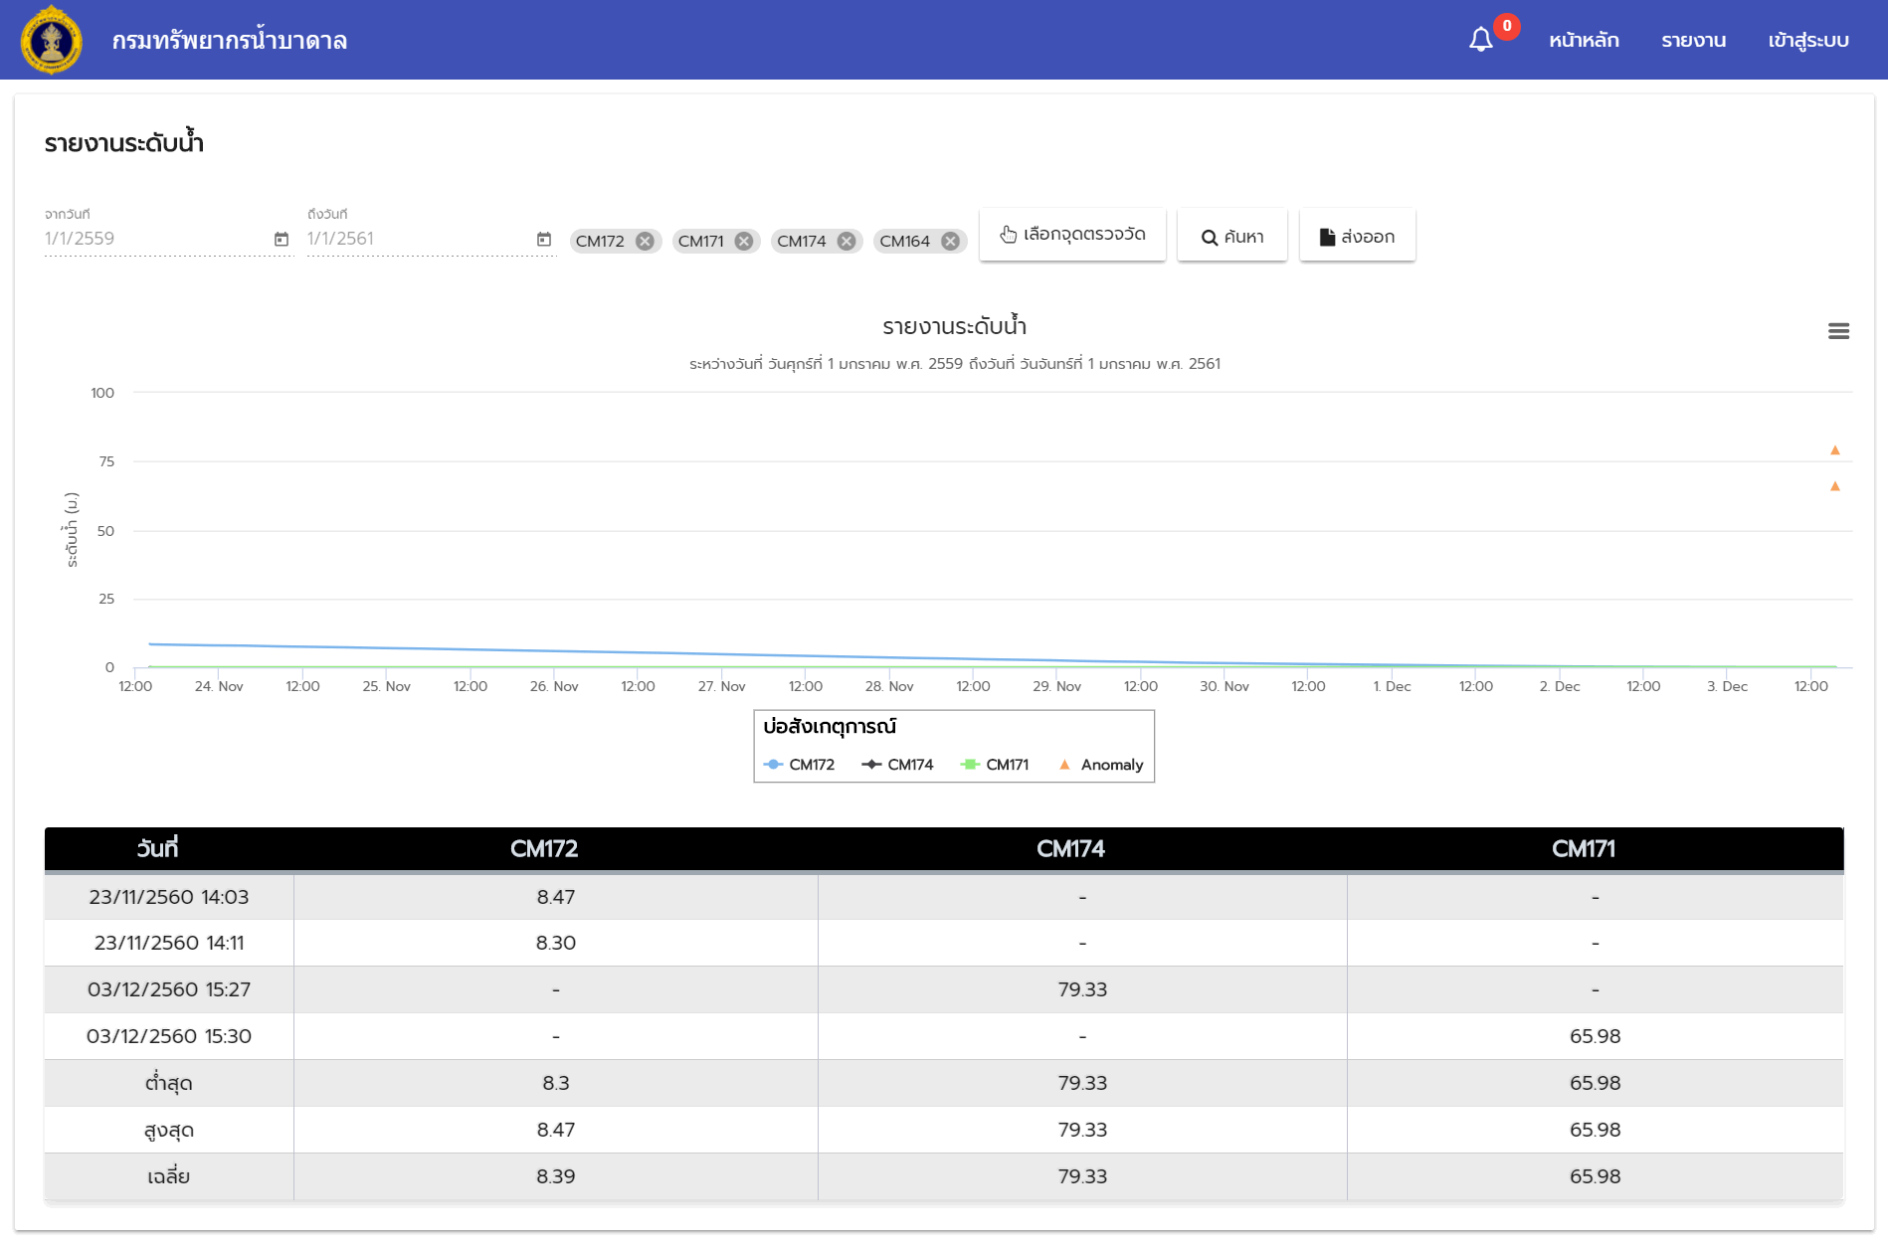
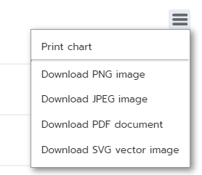
กรอกข้อมูล “วัดลั” และกดค้นหา เลือกรหัสบ่อที่ต้องการ
แสดงรายงานระดับน้ำ
4
2
3
ส่งออกข้อมูล
1
5
กราฟแสดงระดับน้ำ
ตารางข้อมูล

Slide 12
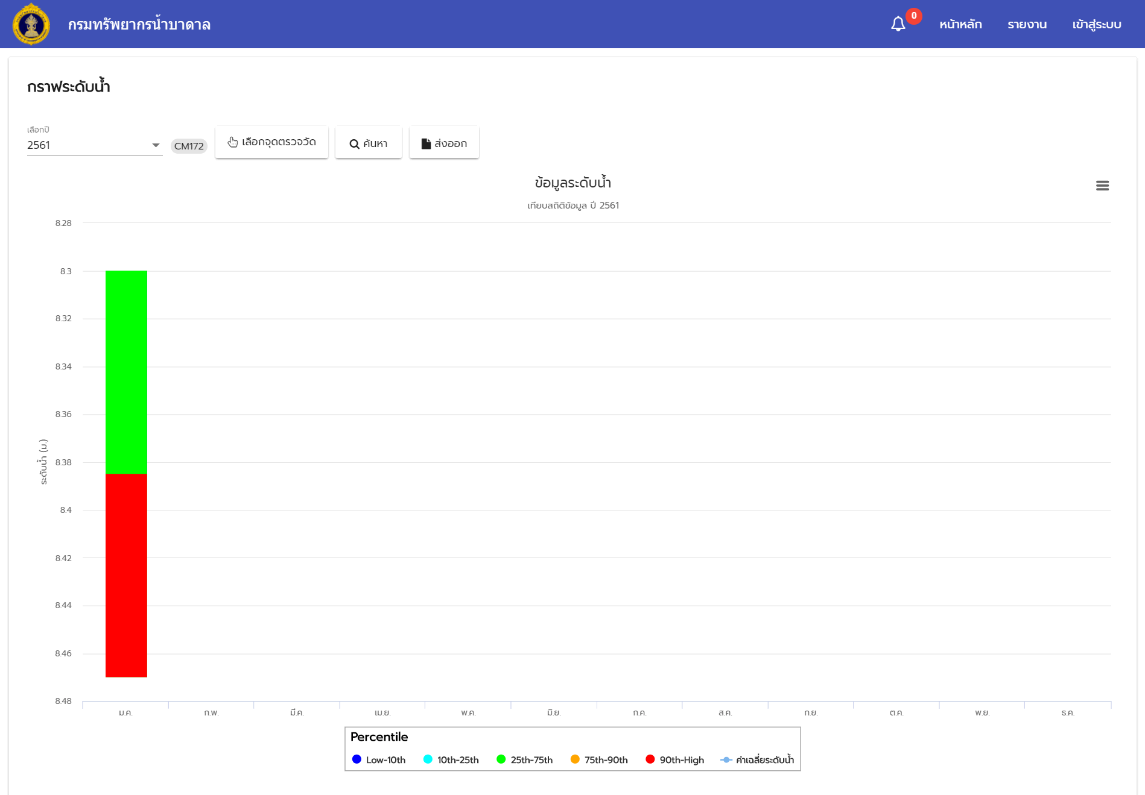
แสดงกราฟระดับน้ำ
ส่งออกข้อมูล
1
5
4
2
3
กรอกข้อมูล “วัดลั” และค้นหา
กราฟแสดงระดับน้ำ

Slide 13
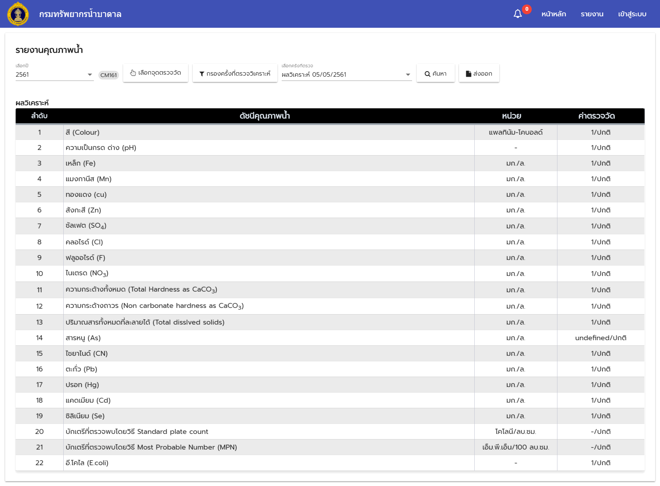
4
2
แสดงรายงานคุณภาพน้ำ
กรอกข้อมูล “CM161” แล้วค้นหา
3
1
5
6
7
ส่งออกข้อมูล
ข้อมูลคุณภาพน้ำ

Slide 14
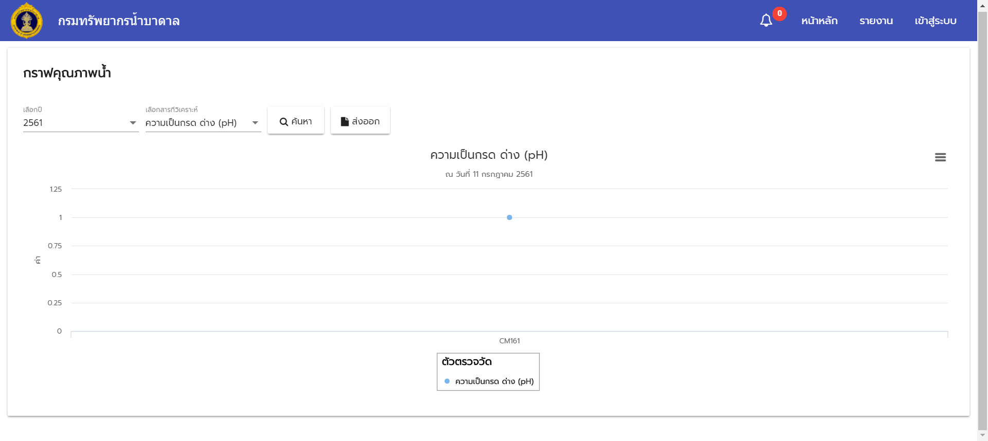
แสดงกราฟคุณภาพน้ำ
ส่งออกข้อมูล
1
2
3
กราฟแสดงคุณภาพน้ำ

Slide 15
การใช้งานสำหรับเจ้าหน้าที่
ส่วนแสดงข้อมูลบ่อสังเกตุการณ์
และแก้ไขรหัสผ่าน

Slide 16
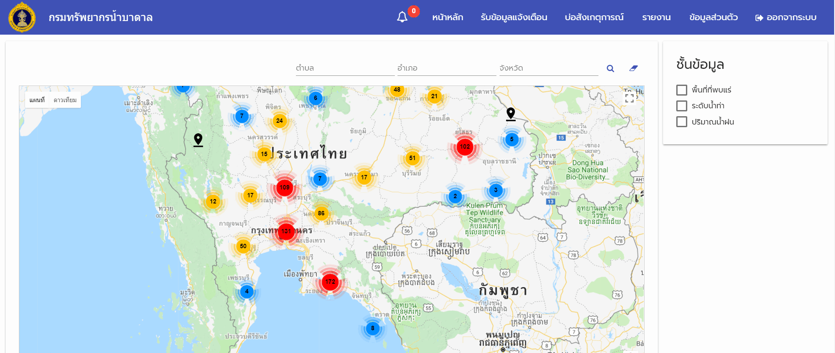
เข้าสู่ระบบ
เมนูจัดการเพิ่มเข้ามา
เข้าสู่ระบบ

Slide 17
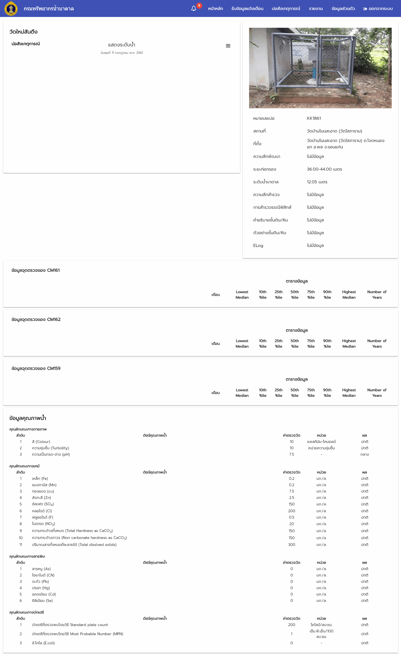
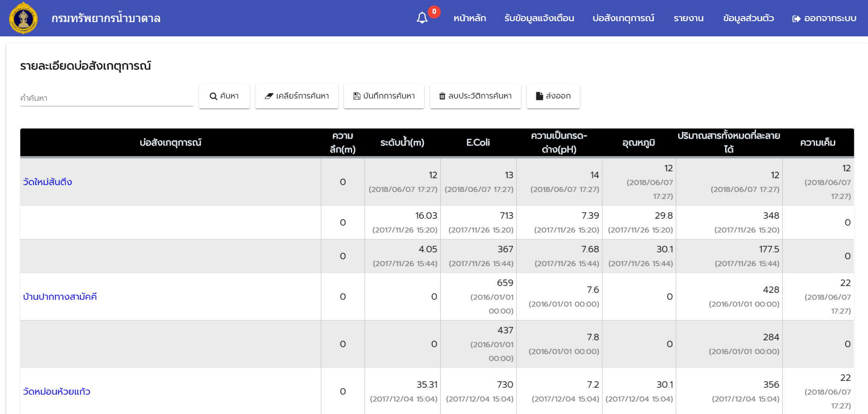
แสดงรายละเอียดบ่อสังเกตุการณ์
รายละเอียดบ่อสังเกตุการณ์
ส่งออกข้อมูล
ข้อมูลบ่อสังเกตุการณ์

Slide 18
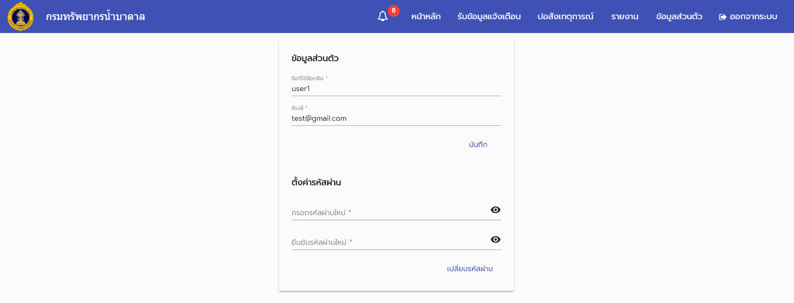
ปรับแก้ไข ข้อมูลส่วนตัว
แก้ไขรายละเอียดข้อมูลส่วนตัว เปลี่ยนรหัสผ่าน

Slide 19
การใช้งานสำหรับผู้ดูแลระบบ
ส่วนแสดงข้อมูลบ่อสังเกตุการณ์
รายงาน การแจ้งเตือน
และการจัดการตั้งค่าระบบ

Slide 20
ผู้ดูแลระบบสามารถเข้าใช้งานเพิ่มเติมจากเจ้าหน้าที่ดังนี้
จัดการข้อมูลระดับน้ำ
จัดการข้อมูลผู้ใช้งาน
จัดการชั้นข้อมูลแผนที่
จัดการกลุ่มการส่งข้อมูลแจ้งเตือน
จัดการตัวตั้งค่าระดับการแจ้งเตือนของแต่ละบ่อสังเกตุการณ์

Slide 21
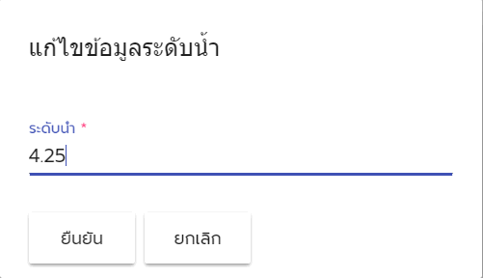
ข้อมูลระดับน้ำ
1
2
ตารางข้อมูล
1. กดเลือกรายการที่ต้องการแก้ไขระดับน้ำ
2. หน้าต่างแก้ไขระดับน้ำ

Slide 22
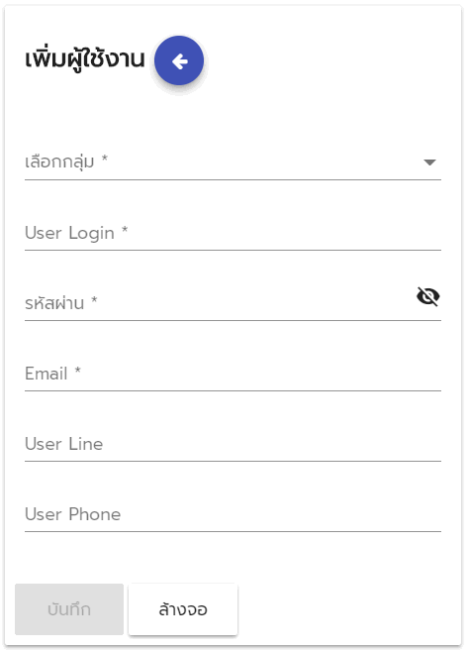
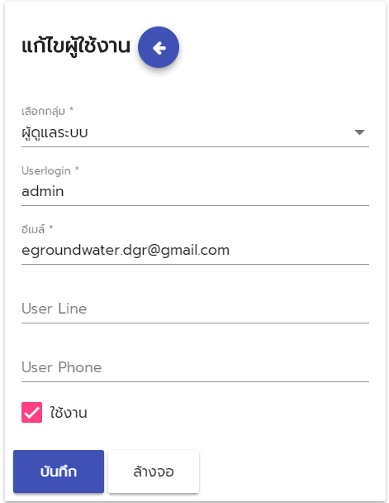
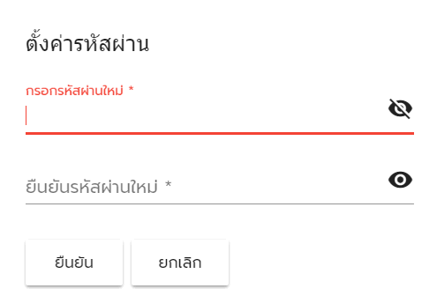
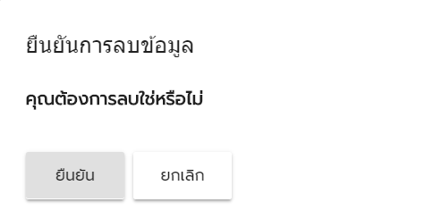
ข้อมูลผู้ใช้งาน
1
ตารางข้อมูล
2
4
3
1
2
แก้ไขรหัสผ่าน
ลบผู้ใช้งาน
3
4
เพิ่มผู้ใช้งาน
แก้ไขผู้ใช้งาน

Slide 23
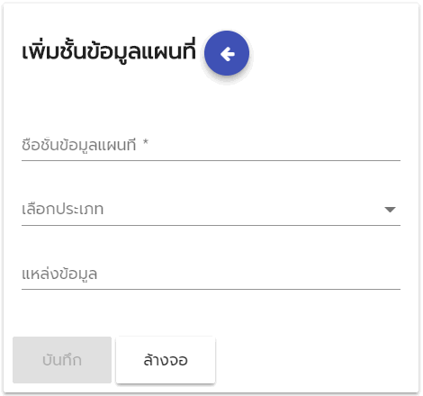
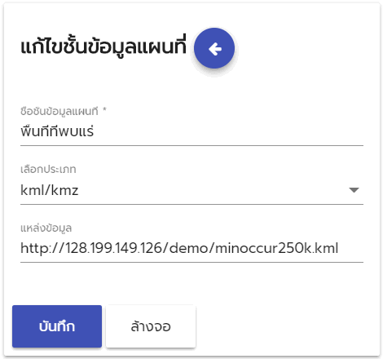
ชั้นข้อมูลแผนที่
1
ตารางข้อมูล
2
4
3
เพิ่มชั้นข้อมูล
แก้ไขชั้นข้อมูล
1
2
อัพโหลดไฟล์ KML, KMZ, GEOJSON
ลบชั้นข้อมูล
3
4

Slide 24
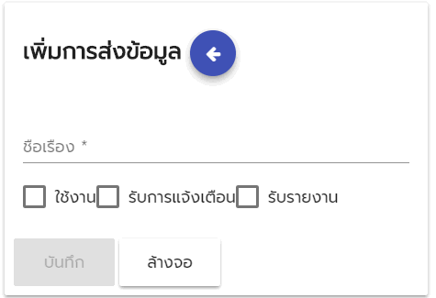
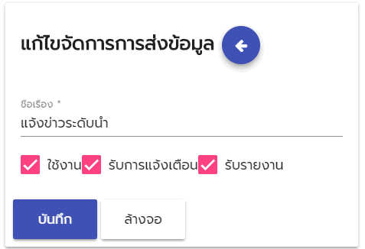
ลบการส่งข้อมูล
อัพโหลดไฟล์ PNG
จัดการส่งข้อมูล
3
5
1
ตารางข้อมูล
5
2
3
4
เพิ่มการส่งข้อมูล
แก้ไขการส่งข้อมูล
เลือกผู้ใช้งานสำหรับส่งข้อมูล
1
2
4

Slide 25
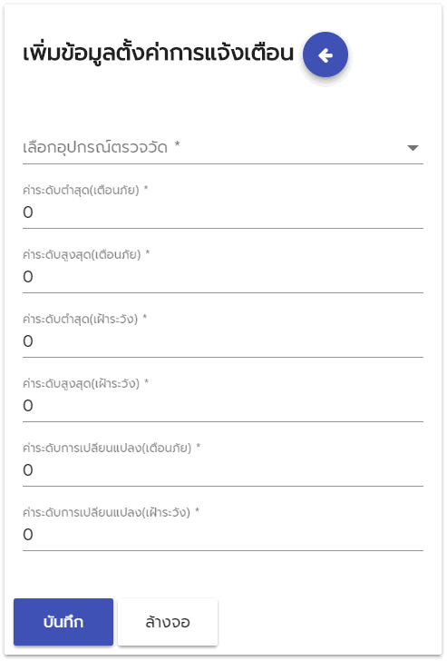
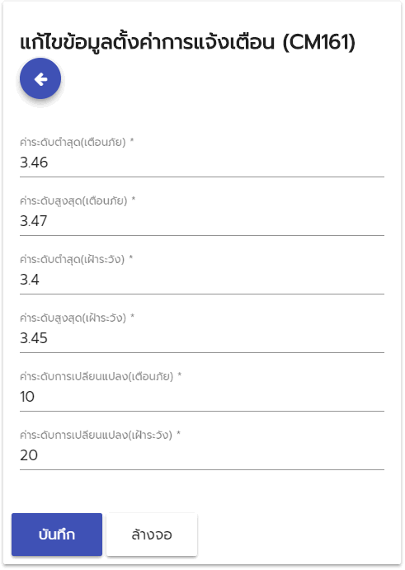
จัดการการตั้งค่าแจ้งเตือน
1
ตารางข้อมูล
3
2
เพิ่มการตั้งค่าแจ้งเตือน
แก้ไขการตั้งค่าแจ้งเตือน
ลบบ่อสังเกตุการณ์
1
2
3

